Slide 1
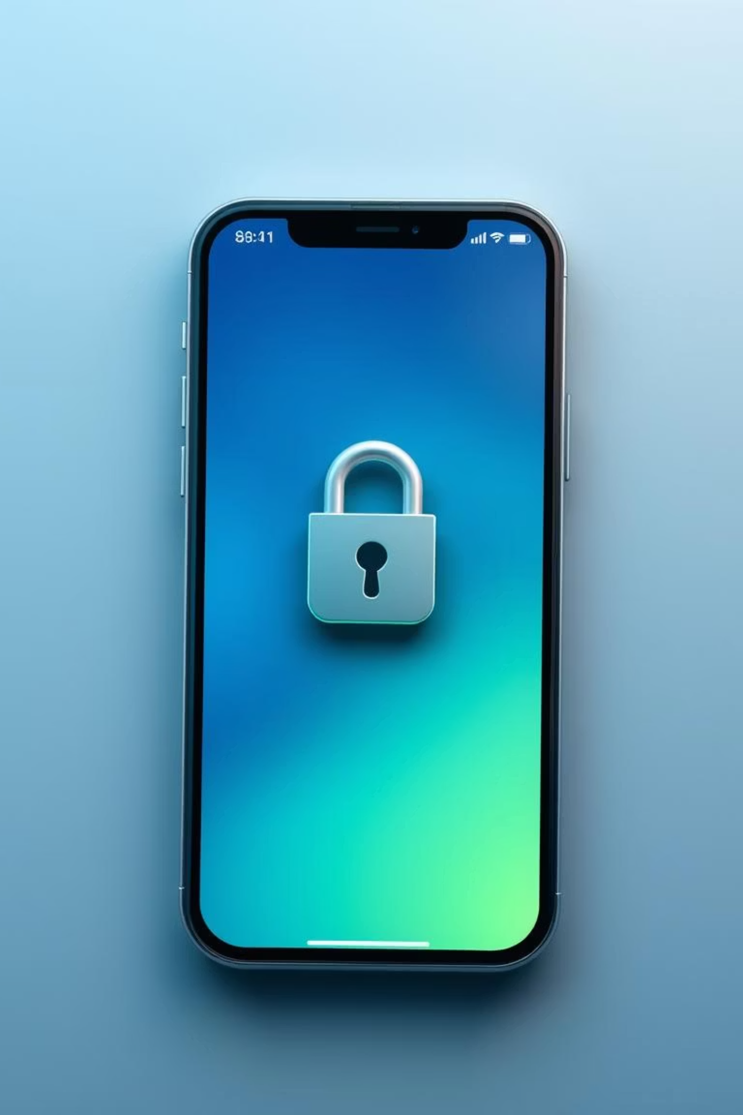
PHISHING EN LA APLICACIÓN DEL BANCO ANDRÉS IBAÑEZ: "Monedero"
Rodrigo Campos Montero, Alexis Ariel Nuñez Vazquez, Maria Lourdes Vaca Pessoa

Slide 2

Alcance del Proyecto
1
Evaluación de Conocimiento
2
Simulacros Controlados
3
Análisis de Comportamiento
Aplicación de encuestas y tests en línea para evaluar el conocimiento sobre phishing.
Ejecución de simulacros de phishing (correos falsos para clientes, invitaciones urgentes para personal).
Análisis del comportamiento frente a intentos de phishing simulados.

Slide 3
Límites y Fundamentos
Límites del Proyecto
Fundamentos Normativos
No se ejecutan acciones técnicas reales post-incidente.
El proyecto se basa en controles preventivos de las normas ISO/IEC 27001:2022 y ISO/IEC 27002:2022, incluyendo:
No se accede ni manipulan datos reales del banco.
Solo se analiza una deficiencia simulada: falta de notificación al iniciar sesión desde un nuevo dispositivo.
Concienciación (5.17)
Autenticación robusta (8.4)
Este trabajo es formativo y preventivo, sin intervención directa en los sistemas del banco.
Protección contra software malicioso (12.6)
Seguridad de la comunicación (13.2)
Gestión de incidentes (16.1)

Slide 4



Objetivos del Proyecto
Objetivo General
Diseñar un procedimiento para prevenir el phishing en el Banco Andrés Ibañez en Santa Cruz de la Sierra.
Objetivos Específicos
Realizar prevención adaptada a "Monedero".
Recolectar datos.
Evaluar conocimiento de phishing.
Proponer plan de capacitación.
Analizar vulnerabilidades post-phishing.

Slide 5

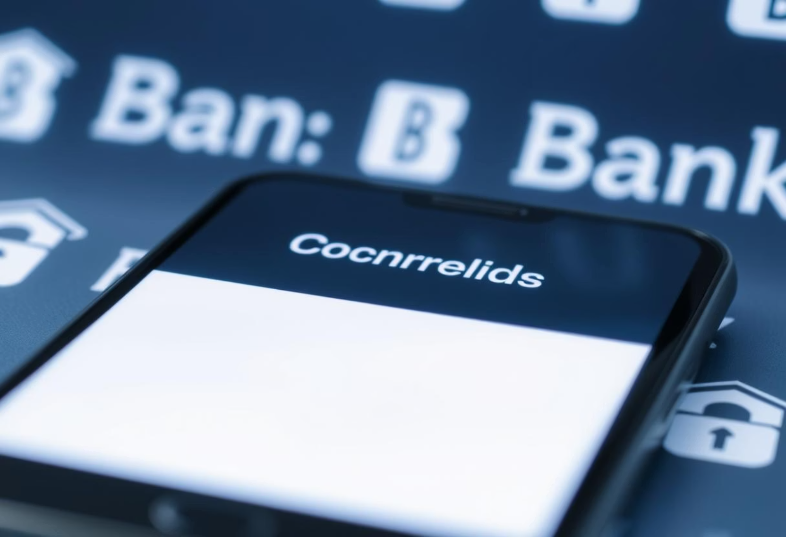
Justificación Social y Económica
Justificación Social
Justificación Económica
Beneficia al Banco Andrés Ibañez creando un protocolo y módulo para ciberdelitos en "Monedero". Facilita al comercio informal la presentación de quejas formales en caso de robo de datos, protegiendo a un sector clave.
La prevención de phishing en "Monedero" inversión estratégica reduce fraudes, disminuye carga operativa y legal y aumenta la confianza del cliente.

Slide 6
Aplicación de Normas ISO en "Monedero"
ISO 27001
A.5.1
Políticas para la seguridad de la información
Redacción y comunicación de normas sobre phishing
ISO 27001
A.7.2
Concientización, educación y formación
Capacitaciones regulares y test simulados
ISO 27002
5.17
Concientización sobre amenazas
Campañas educativas internas y test como el de Google
ISO 27002
8.4
Autenticación fuerte
Propuesta de implementación de 2FA para “Monedero”
ISO 27002
13.2
Seguridad de la comunicación
Uso obligatorio de HTTPS/TLS y certificados digitales válidos

Slide 7
Fase durante el ataque
ISO 27001
A.16.1
Gestión de incidentes de seguridad
Detectar, registrar y alertar sobre intentos de phishing.
ISO 27002
16.1
Gestión de incidentes
Activar bloqueo de cuenta ante anomalías en "Monedero".
ISO 27002
13.2
Seguridad de la comunicación
Prevenir fuga de datos por ataques MITM.
ISO 27002
8.4
Autenticación fuerte
Validar accesos inusuales con segundo factor.
Estas normas guían la respuesta del Banco Andrés Ibañez ante ataques, protegiendo "Monedero" y sus usuarios mediante detección, bloqueo y validación avanzada.

Slide 8
Fase Post-Ataque
ISO 27001
A.16.1
Gestión de incidentes
Revision y mejora del protocolo ante ataques fishing
ISO 27001
A.18.1.4
Privacidad y protección de la información personal
Garantizar que los datos capturados no se vean comprometidos
ISO 27002
16.1.2
Lecciones aprendidas
Documentar el incidente y mejorar controles
ISO 27002
8.3
Gestion de credenciales
Forzar cambio de contraseña tras intento sospechoso
ISO 27002
18.1
Cumplimiento legal y contractual
Asegurar cumplimiento con la ley 164 y normativas locales de protección de datos

Slide 9






Conclusiones Clave
Amenaza Latente
Baja Concienciación
Marco Preventivo Sólido
El phishing es una amenaza real, especialmente para billeteras móviles como “Monedero”.
Encuestas y simulacros revelaron bajo nivel de concienciación, lo que exige formación continua.
La aplicación de controles ISO 27001/27002 estructura una respuesta preventiva sólida.
Deficiencia Identificada
Enfoque Ético
Necesidad Legal
El sistema no notifica al usuario al iniciar sesión desde un nuevo dispositivo, una deficiencia clave.
El enfoque preventivo y educativo fortaleció la seguridad sin comprometer datos reales.
Bolivia carece de leyes especializada para delitos digitales

Slide 10
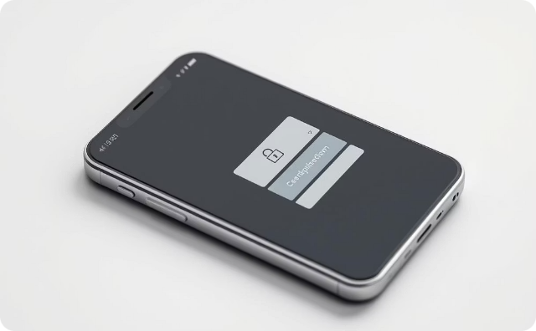

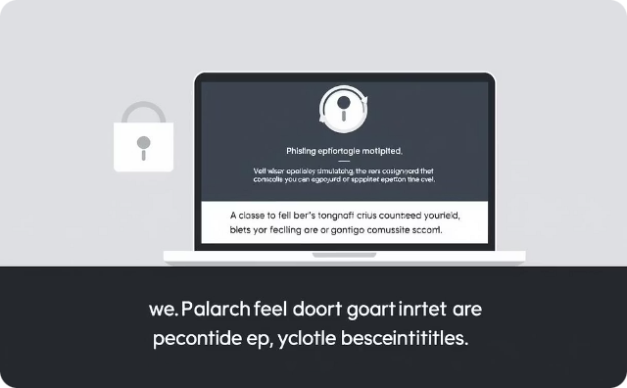

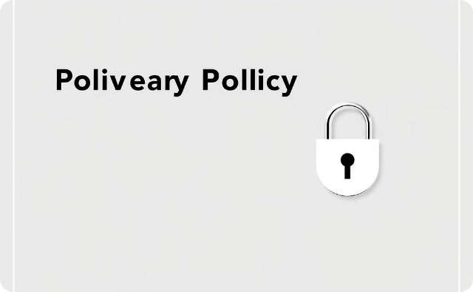
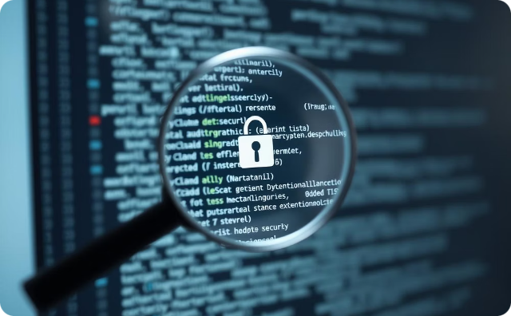
Recomendaciones para "Monedero"
Sistema de Alertas
Autenticación Multifactor (2FA)
Campañas de Simulacro
Notificaciones automáticas al iniciar sesión desde nuevo dispositivo/ubicación.
2FA obligatoria para ingreso, según ISO 27002:2022 – 8.4.
Simulacros periódicos de phishing para usuarios y empleados, ISO 27001 (7.2) y (5.17).
Gestión de Incidentes
Actualización de Política de Privacidad
Auditorías de Seguridad
Protocolo de gestión de incidentes (ISO 27001 – 16.1) con responsables y procedimientos.
Auditorías trimestrales de seguridad, enfocadas en phishing y amenazas.
Actualizar política de privacidad (ISO 27001 – 18.1.4 y Ley 164 de Bolivia).

